Slide 1
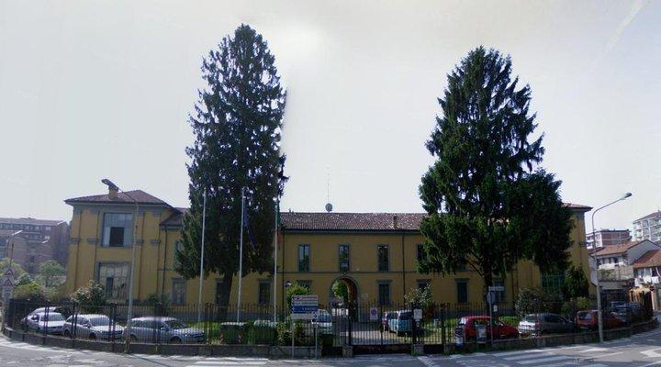
I.I.S. VINCENZO BENINI
MELEGNANO (MI)
INCONTRO ORIENTATIVO CLASSI SECONDE TECNICO ECONOMICO 11/01/2023

Slide 2
AFM
AMMINISTRAZIONE
FINANZA E MARKETING
RIM
RELAZIONI INTERNAZIONALI
PER IL MARKETING
ISTITUTO TECNICO ECONOMICO
SIA
SISTEMI INFORMATIVI AZIENDALI

Slide 3
PREREQUISITI ITE:
Chi si iscrive all’Istituto Tecnico Economico deve:
Avere un forte interesse per le discipline di natura giuridica ed economica
Dimostrare curiosità per le lingue e le culture straniere
Avere predisposizione per la tecnologia della comunicazione
Dimostrare capacità di riflessione critica e dialogo culturale
Mostrare interesse per il panorama geopolitico internazionale
Avere interesse nei vari campi del sapere, negli ambiti multiculturali e plurilinguistici

Slide 4
ANNI | 1° | 2° | 3° | 4° | 5°
DISCIPLINE COMUNI PRIMO BIENNIO
Lingua e letteratura italiana | 4 | 4 | 4 | 4 | 4
Storia | 2 | 2 | 2 | 2 | 2
Matematica | 4 | 4 | 3 | 3 | 3
Lingua inglese | 3 | 3 | 3 | 3 | 3
Seconda lingua comunitaria (FR – SP – TED) | 3 | 3 | 3 | 3 | 3
Scienze integrate (FISICA) | 2
Scienze integrate (CHIMICA) |  | 2
Scienze integrate (SCIE. DELLA TERRA e BIO.) | 2 | 2
Geografia | 3 | 3
Informatica | 2 | 2
Diritto ed Economia | 2 | 2
Economia Aziendale | 2 | 2
Scienze Motorie e Sportive | 2 | 2 | 2 | 2 | 2
Religione Cattolica o Attività alternative | 1 | 1 | 1 | 1 | 1
DISCIPLINE DI INDIRIZZO
Informatica |  |  | 2 | 2
Diritto |  |  | 3 | 3 | 3
Economia Aziendale |  |  | 6 | 7 | 8
Economia Politica |  |  | 3 | 2 | 3
TOTALE ORE | 32 | 32 | 32 | 32 | 32
QUADRO ORARIO AFM

Slide 5
ANNI | 1° | 2° | 3° | 4° | 5°
DISCIPLINE COMUNI PRIMO BIENNIO
Lingua e letteratura italiana | 4 | 4 | 4 | 4 | 4
Storia | 2 | 2 | 2 | 2 | 2
Matematica | 4 | 4 | 3 | 3 | 3
Lingua inglese | 3 | 3 | 3 | 3 | 3
Seconda lingua comunitaria (FR – SP – TED) | 3 | 3
Scienze integrate (FISICA) | 2
Scienze integrate (CHIMICA) |  | 2
Scienze integrate (SCIE. della TERRA e BIOLOGIA) | 2 | 2
Geografia | 3 | 3
Informatica | 2 | 2
Diritto ed Economia | 2 | 2
Economia Aziendale | 2 | 2
Scienze Motorie e Sportive | 2 | 2 | 2 | 2 | 2
Religione Cattolica o Attività alternative | 1 | 1 | 1 | 1 | 1
DISCIPLINE DI INDIRIZZO
Informatica |  |  | 4 | 5 | 5
Lab. Informatica compresenza ITP B016 |  |  | 2 | 2 | 2
Seconda lingua comunitaria (FR – SP – TED) |  |  | 3
Diritto |  |  | 3 | 3 | 2
Economia Aziendale |  |  | 4 | 7 | 7
Lab. Informatica compresenza ITP B016 |  |  | 1 | 1 | 1
Economia Politica |  |  | 3 | 2 | 3
TOTALE ORE | 32 | 32 | 32 | 32 | 32
QUADRO ORARIO SIA

Slide 6
ANNI | 1° | 2° | 3° | 4° | 5°
DISCIPLINE COMUNI PRIMO BIENNIO
Lingua e letteratura italiana | 4 | 4 | 4 | 4 | 4
Storia | 2 | 2 | 2 | 2 | 2
Matematica | 4 | 4 | 3 | 3 | 3
Lingua inglese | 3/4 | 3/4 | 3/4 | 3/4 | 3/4
Seconda lingua comunitaria (FR – SP – TED) | 3 | 3 | 3 | 3 | 3
Scienze integrate (FISICA) | 2
Scienze integrate (CHIMICA) |  | 2
Scienze integrate (SCIE. DELLA TERRA e BIO.) | 2 | 2
Geografia | 3 | 3
Informatica | 2 | 2
Diritto ed Economia | 2 | 2
Economia Aziendale | 2 | 2
Scienze Motorie e Sportive | 2 | 2 | 2 | 2 | 2
Religione Cattolica o Attività alternative | 1 | 1 | 1 | 1 | 1
DISCIPLINE DI INDIRIZZO
Diritto |  |  | 2 | 2 | 2
Relazioni Internazionali |  |  | 2 | 2 | 3
Economia Aziendale e Geopolitica |  |  | 5 | 5 | 6
Tecnologie della Comunicazione |  |  | 2 | 2
Terza lingua comunitaria (FR – SP )– TED) |  |  | 3 | 3 | 3
TOTALE ORE | 32/33 | 32/33 | 32/33 | 32/33 | 32/33
QUADRO ORARIO RIM

Slide 7
AFM «AMMINISTRAZIONE, FINANZA E MARKETING»
Sviluppa competenze nella gestione aziendale e nella lettura dei risultati aziendali, nella lettura di risultati aziendali e si focalizza su:
Strumenti della programmazione e del controllo di gestione, sistema delle rilevazioni aziendali, con il supporto di programmi di contabilità integrata e analisi dei risultati di gestione.
Funzioni di sistemi aziendali quali l’organizzazione, la pianificazione, la programmazione, l’amministrazione, la finanza e il controllo
Sviluppa la padronanza della normativa civilistica e fiscale, degli strumenti di marketing, dei prodotti assicurativo-finanziari, dell’economia sociale e la collaborazione alla gestione delle risorse umane.
Le competenze tecniche e professionali sono integrate e sostenute dalle competenze informatiche e linguistiche. L'acquisizione di competenze digitali consente alle studentesse e agli studenti di operare nel sistema informativo dell’azienda e di utilizzare le tecnologie e i software applicativi per la gestione integrata di amministrazione, finanza e marketing e per l'innovazione tecnologica ed organizzativa delle aziende.

Slide 8
SIA “Sistemi Informativi Aziendali”
Vengono sviluppate le competenze relative alla gestione del sistema informativo aziendale, alla scelta e all’adattamento di software applicativi, alla realizzazione di nuove procedure, con particolare riguardo al sistema di archiviazione e comunicazione in rete e sicurezza informatica.

Slide 9
RIM - “Relazioni Internazionali per il Marketing”
Si approfondiscono gli aspetti relativi alla gestione delle relazioni commerciali internazionali riguardanti differenti
realtà geo-politiche e settoriali.
Si raggiungono le competenze necessarie a livello culturale, linguistico e tecnico.
È previsto lo studio di una terza lingua.

Slide 10
SBOCCHI PROFESSIONALI: ITE
1
MONDO DEL LAVORO
Aziende pubbliche e private
Banche e assicurazioni
Pianificazione marketing
Ricerche di mercato
Import-export
2
PROSEGUIMENTO STUDI
Economia e commercio
Marketing e analisi del mercato
Giurisprudenza
Scienze politiche
Scienze bancarie, finanziarie e assicurative
Mediazione linguistica e culturale
Marketing, comunicazione e mercati globali
Scienze umanistiche per la comunicazione
Scienze dell’Informazione
Ingegneria informatica-gestionale-telecomunicazioni
Economia, Statistica e Informatica per l’azienda

